Slide 1
সবাইকে শুভেচ্ছা

Slide 2
পরিচিতি
মোঃ মামুনুর রশীদ
সহকারী শিক্ষক
দেবকরা মারগুবা ডঃ শহীদুল্লাহ মেমোরিয়াল উচ্চ বিদ্যালয়
শাহরাস্তি, চাঁদপুর।
মোবাইল: 01726 126141
E-mail: mamundmdsmhs@gmail.com
তথ্য ও যোগাযোগ প্রযুক্তি
অষ্টম শ্রেণি
পঞ্চম অধ্যায়
(শিক্ষা ও দৈনন্দিন জীবনে ইন্টারনেটের ব্যবহার)
সময়: ৫০ মিনিট
তারিখ: ২০/০৫/২০২০

Slide 3
এটি কিসের ছবি?
ইমেইল পড়া কিংবা পাঠানোর জন্য কী থাকা চাই?

Slide 4
আজকের পাঠ
ইমেইল ঠিকানা খোলা

Slide 5
শিখনফল
এই পাঠ শেষে শিক্ষার্থীরা...
ইমেইল একাউন্ট খুলতে পারবে।

Slide 6
প্রথমে কোন ইমেইল সেবাদাতার মাধ্যমে ইমেইল ঠিকানা খুলবো তা নির্ধারণ করতে হবে।
বিশ্বব্যাপী জনপ্রিয় কয়েকটি ইমেইল ঠিকানা খোলার সাইট হলো ইয়াহু-মেইল, জি-মেইল, হট-মেইল ইত্যাদি।
তারপর কম্পিউটারের মাধ্যমে ইন্টারনেটে যুক্ত হতে হবে। ব্রাউজার চালু করে পছন্দের সেবাদাতা সাইটটিতে প্রবেশ করবো।

Slide 7
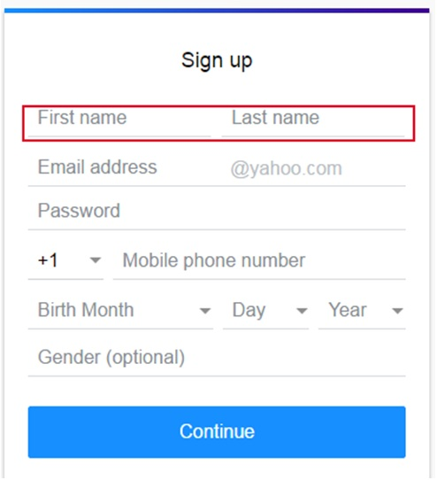
নতুন ইমেইল ঠিকানা খুলতে সাইন আপ বা নিবন্ধন করতে হবে।

Slide 8
ইয়াহুতে ইমেইল ঠিকানা খোলা
ইয়াহুর ওয়েব ঠিকানা: http://www.yahoo.com

Slide 9
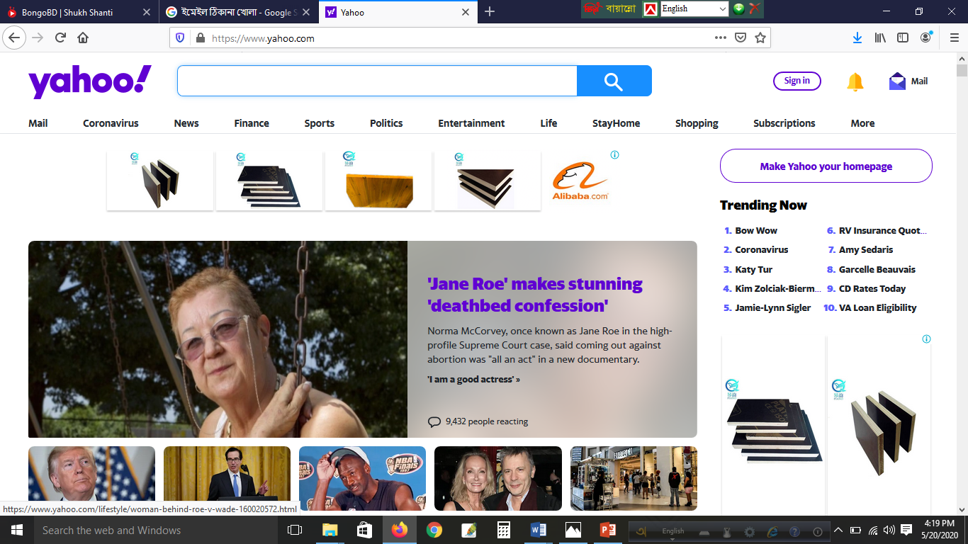
ইয়াহুতে ইমেইল ঠিকানা খোলা
ধাপ: ০১
ব্রাউজারের সাহায্যে ইয়াহুর ওয়েব ঠিকানায় প্রবেশ করি।

Slide 10
ইয়াহুতে ইমেইল ঠিকানা খোলা
ধাপ: ০2
“Mail” লেখার উপর ক্লিক করি

Slide 11
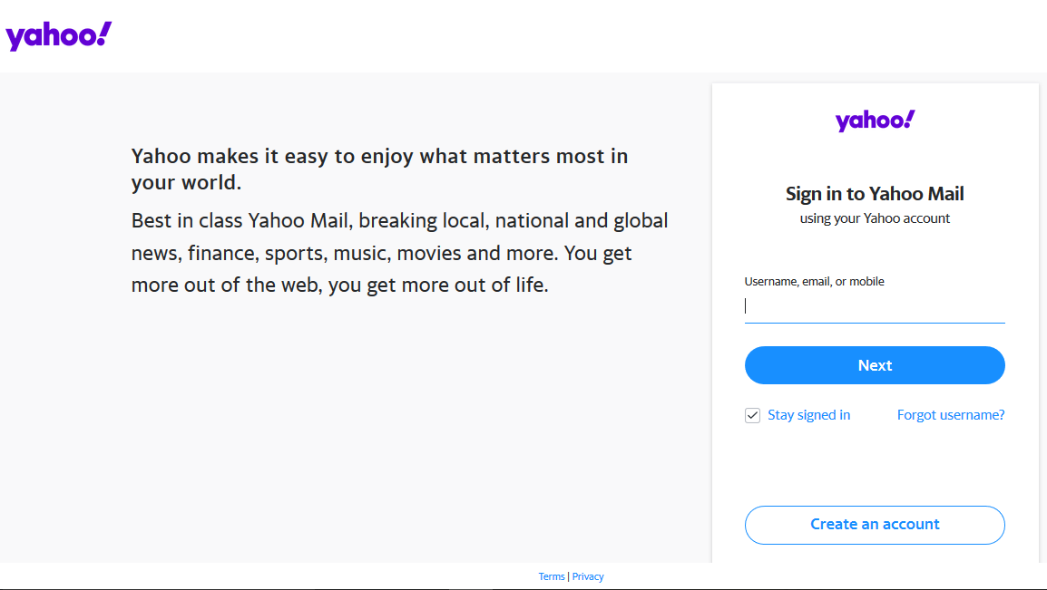
ইয়াহুতে ইমেইল ঠিকানা খোলা
ধাপ: ০৩
“Create an account” লেখার উপর ক্লিক করি

Slide 12
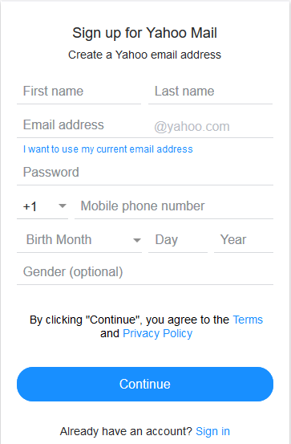
ইয়াহুতে ইমেইল ঠিকানা খোলা
ধাপ: ০4
“Create an account” লেখায় ক্লিক করলে ফরমটি আসবে

Slide 13
ইয়াহুতে ইমেইল ঠিকানা খোলা
ধাপ: ০৫
ফরমটি পূরণ করি

Slide 14
First name লেখা বক্সে নামের প্রথম অংশ লিখবো
Last name লেখা বক্সে নামের শেষ অংশ লিখবো
Email address লেখা বক্সে একটি ইউনিক Yahoo ID লিখবো

Slide 15
Email address লেখার নিয়ম
ইমেইল ঠিকানা বর্ণ দিয়ে শুরু করতে পারো।
আইডি’র দৈর্ঘ্য ৪-৩২ ক্যারেকটার-এর মধ্যে হতে হবে।
আইডিতে বর্ণ, সংখ্যা, আন্ডারস্কোর, ডট ব্যবহার করা যাবে।
আইডিটি সহজ-সরল ও বোধগম্য হওয়া ভালো।
কয়েকটি নমুনা আইডি
mamun_debkara@yahoo.com
manha.rashid@yahoo.com

Slide 16
Password লেখা বক্সে একটি ইউনিক পাসওয়ার্ড লিখবো

Slide 17
পাসওয়ার্ড লেখার ক্ষেত্রে বিবেচ্য বিষয়সমূহ
পাসওয়ার্ডের দৈর্ঘ্য ৬-৩২ ক্যারেকটার-এর মধ্যে হতে হবে।
পাসওয়ার্ড হিসেবে বর্ণ, সংখ্যা ও বিশেষ চিহ্ন ব্যবহার করা যাবে।
কোন জায়গার নাম, ব্যক্তির নাম বা ইয়াহু আইডি পাসওয়ার্ড হিসেবে না রাখাই ভালো।
ইউনিক পাসওয়ার্ড তৈরির জন্য পাসওয়ার্ডে বর্ণ, সংখ্যা, বিশেষ ক্যারেকটার, Capital Letter ও Small Letter এর মিশ্রণ ব্যবহার করবো।

Slide 18
+1 লেখা বক্সে ক্লিক করে এরিয়া কোড সিলেক্ট করবো। যেমন: বাংলাদেশের জন্য +880
Mobile phone number লেখা বক্সে মোবাইল ফোন নাম্বার লিখবো

Slide 19
Birth month লেখা বক্সে ক্লিক করে মাসের নাম সিলেক্ট করবো
Day লেখা বক্সে দিনের সংখ্যা লিখবো
Year লেখা বক্সে বছরের সংখ্যা লিখবো
Gender লেখা বক্সে Male/Female লিখবো

Slide 20
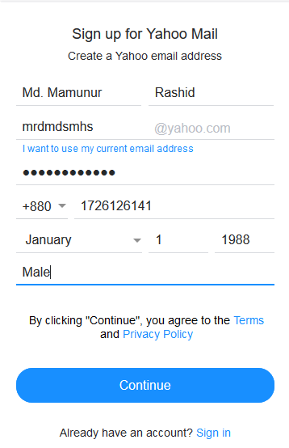
আমার তথ্যাবলি দ্বারা পূরণকৃত একটি ফরম

Slide 21
ফরমটি পূরণ শেষে Continue-তে ক্লিক করবো

Slide 22
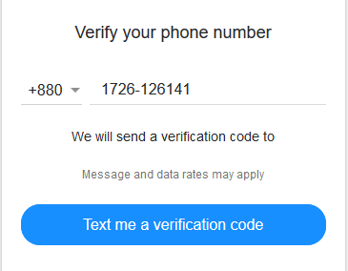
ফোন নাম্বার যাচাইয়ের জন্য উপরোক্ত ফরমটি আসবে। এখানে Text me a verification code-এ ক্লিক করবো

Slide 23
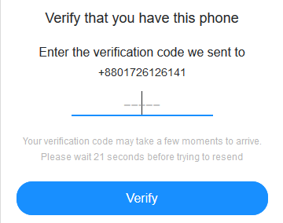
মোবাইলে পাঠানো Verification code-টি লিখে Verify-এ ক্লিক করবো

Slide 24
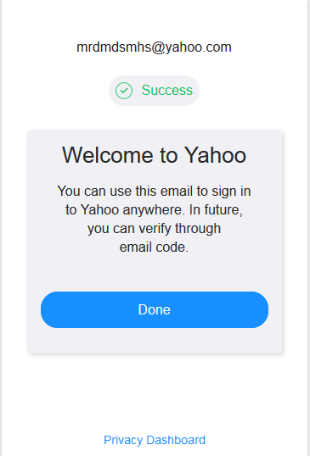
হয়ে গেলো আমাদের ইমেইল একাউন্ট খোলা!
এবার Done লেখায় ক্লিক করবো।
ইমেইল ঠিকানা এবং পাসওয়ার্ডটি পরবর্তীতে ব্যবহারের জন্য মনে রাখবো।

Slide 25
মনে রাখতে হবে, ইয়াহু-তে একাউন্ট খোলার জন্য একইরকম ফরম সবসময় ব্যবহৃত হয়না। ইয়াহু কর্তৃপক্ষ ফরমটি মাঝে মাঝে পরিবর্তন করে।
আমাদের আজকের ইমেইল একাউন্ট খোলার ধাপসমূহের সাথে বইয়ের হুবুহু মিল নেই। ফরমে পরিবর্তন আসলেও আসলে ইমেইল একাউন্ট খোলা একেবারে সোজা!

Slide 26
দলগত কাজ
সময়: ১০ মিনিট
ইমেইল ঠিকানা খোলার প্রণালী দলে বিভক্ত হয়ে আলোচনা করো।
Notes:
ূষিত করে

Slide 27
মূল্যায়ন
ইয়াহুর ওয়েব ঠিকানা কী?
কয়েকটি ইমেইল সেবাদাতার নাম উল্লেখ করো।
পাসওয়ার্ডকে সুরক্ষিত করতে কী কী ব্যবহার করবো?
আইডির দৈর্ঘ্য কত ক্যারেকটারের মধ্যে হতে হবে?
পাসওয়ার্ড কত ক্যারেকটারের মধ্যে সীমাবদ্ধ রাখতে হবে?
বাংলাদেশের কান্ট্রি কোড কত?

Slide 28
বাড়ির কাজ
প্রত্যেকে একটি করে ইমেইল একাউন্ট তৈরি করো।
Notes:
ূষিত করে

Slide 29
সবাইকে ধন্যবাদ ........

